Slide 1

온더보더
Hee Jung Han

Slide 2
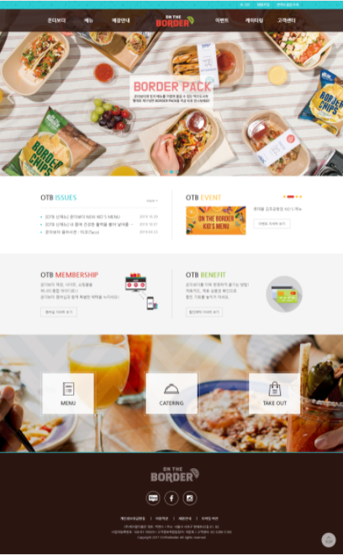
0
사이트 분석
* 단순한 레이아웃
* 정적인 인터렉션
* 불필요한 많은 컨텐츠
* 많은 컨텐츠로 인한 메인 컨텐츠 구분불가

Slide 3
제작기법
WEB SITE – HTML5, CSS3, JQuery, Photoshop, Illustrator
COLOR –
#a6ce39
# f5f4f2
#ef4837
# a40000
FONT – 나눔고딕, 맑은고딕, YjCHMSOOT Boot

Slide 4
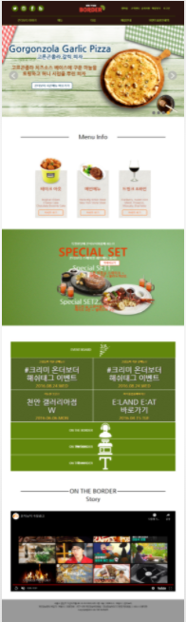
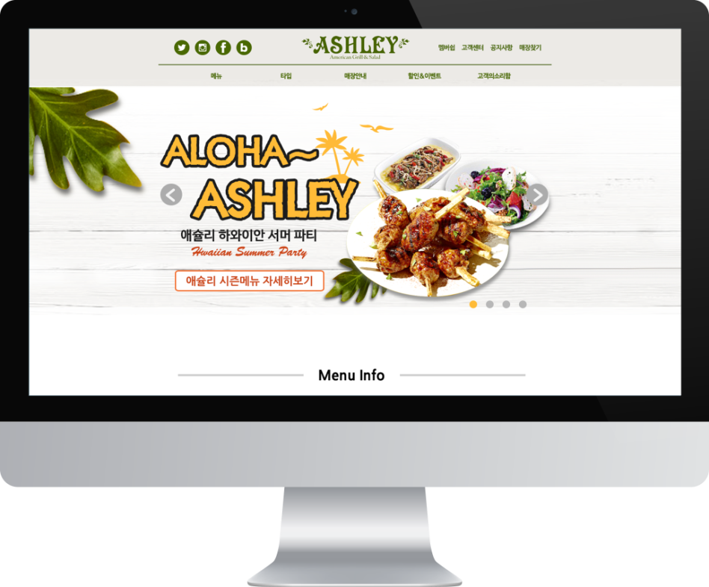
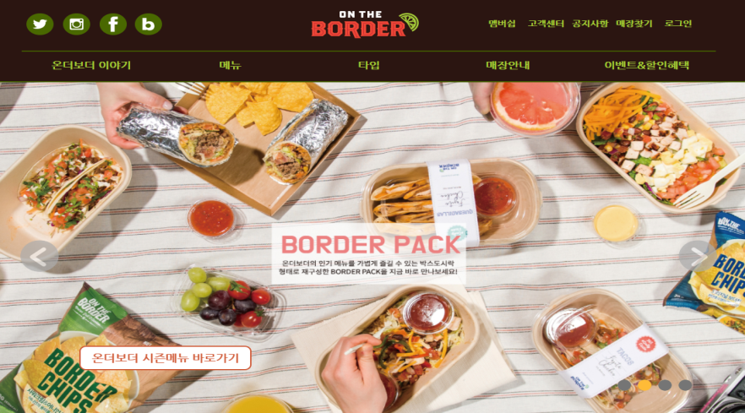
ONE PAGE RAYOUT
레이아웃을 5section으로 보기 쉽게 컨텐츠 구분
컨텐츠를 정돈하여 가독성을 높임
동적인 인터렉션 기능부여
온더보더
데스크탑

Slide 5
BANNER 1
Design : 온더보더 이미지를 이용하여 PHOTOSHOP으로 4가지 배너를 새롭게 제작
Coding : jQuery를 이용하여 4가지 BANNER 이미지 자동 슬라이드
온더보더
데스크탑
BANNER 2
Design : 온더보더 이미지를 이용하여 PHOTOSHOP으로 배너를 새롭게 제작
Coding : jQuery를 이용하여 텍스트 및 이미지
자동 나타남

Slide 6
온더보더
데스크탑
슬라이드 메뉴
Coding : jQuery를 이용하여 메뉴 클릭시
컨텐츠들이 보일 수 있는 트리형 슬라이드 메뉴구현

Slide 7
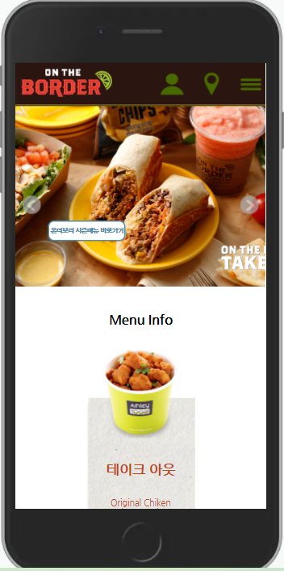
온더보더
반응형
MOBILE
720PX 이하 디바이스에서 적용되는
반응형 웹 디자인 구현
상단 헤더 부분을 아이콘으로 간소화
이미지 및 컨텐츠 일렬 배치로 정돈

Slide 8
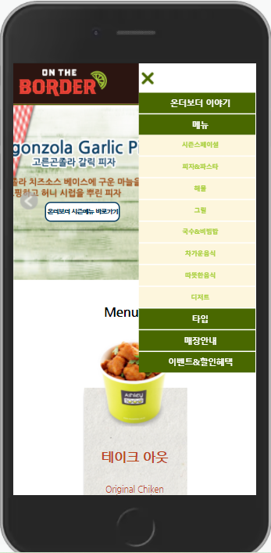
온더보더
반응형
MOBILE MENU
트리형 메뉴 슬라이드 구현으로 메뉴 간소화

Slide 9
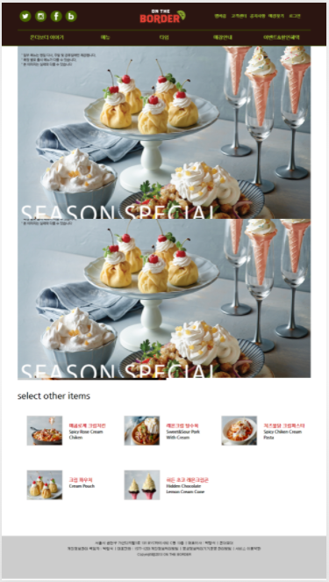
온더보더
데스크탑
SUB 1
DESIGN : 온더보더 메뉴 및 레이아웃
재 배치
CODING : 1.서브페이지에 메뉴바를 만들어 클릭시 다른 메뉴 파트로 연결되는 기능구현
2. 썸네일 이미지 클릭시 큰 이미지 부분 및 설명 구현

Slide 10
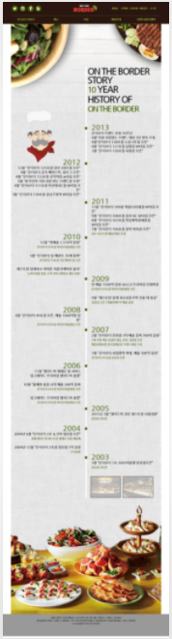
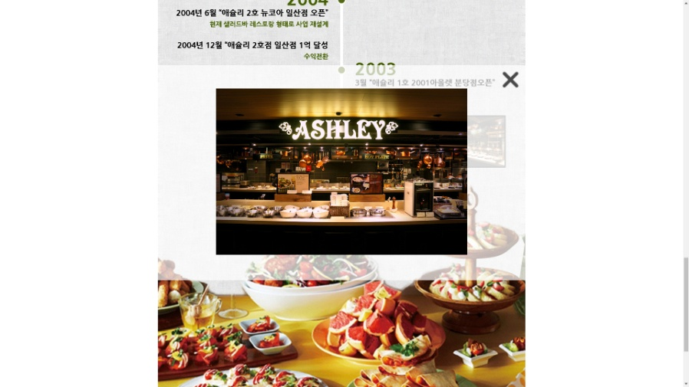
온더보더
데스크탑
SUB 2
DESIGN : 인포그래픽 느낌으로
온더보더 연혁 표현 레스토랑 이미지답게 음식 이미지를 편집하여 디자인
CODING : 썸네일 이미지 클릭시
확대 이미지 볼 수 있도록 구현

Slide 11
THANK YOU
2021.10.27.

